Slide 1
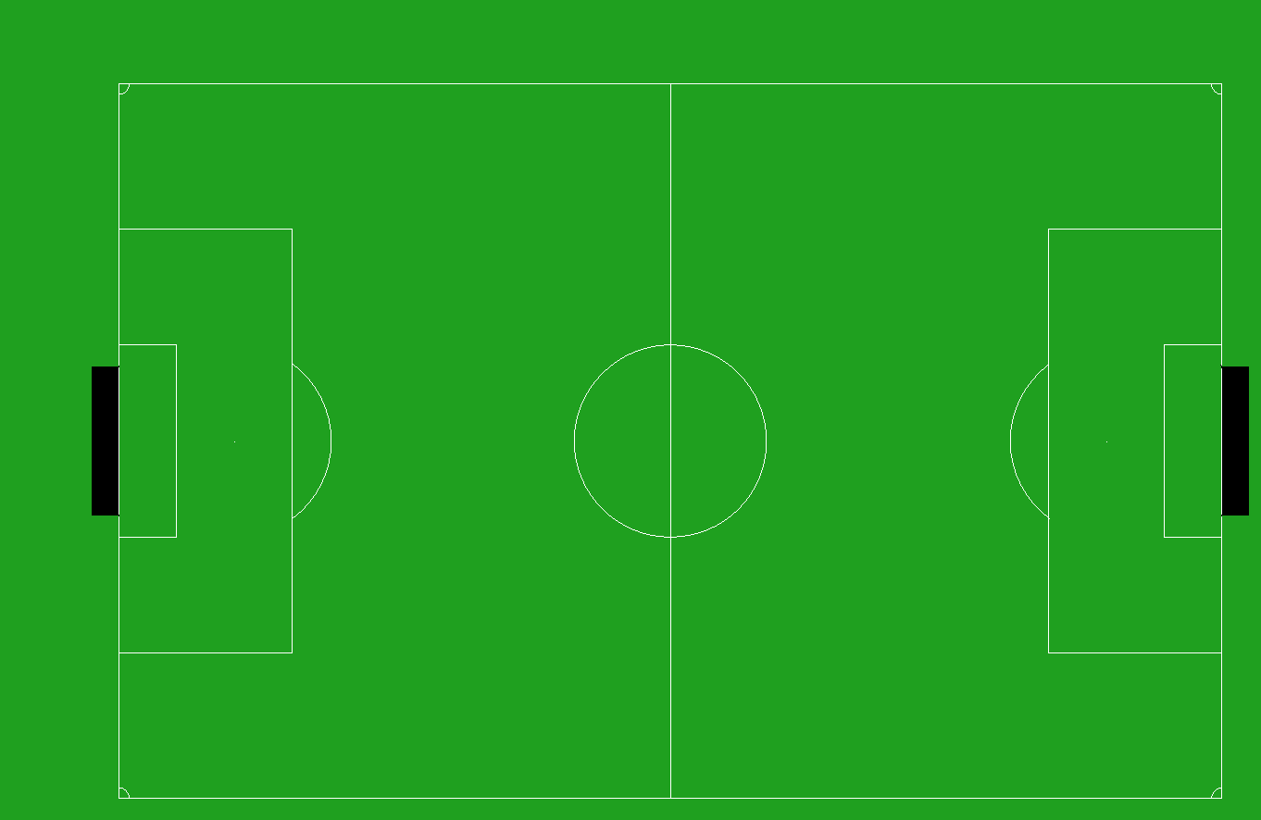
X=105(m)
(-52.5,-34.0)
(52.5,-34.0)
ゴール
センターサークル
ゴール
(-52.5,0)
O(0,0)
(52.5,0)
Y=68(m)
(-52.5,34.0)
(52.5,34.0)

